Slide 1


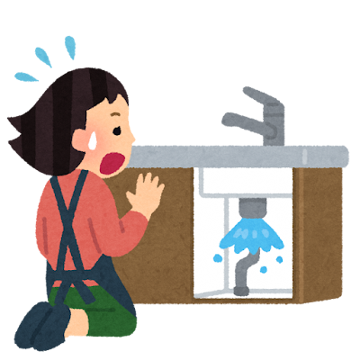

大阪府・大阪市 消費生活情報
2024年８月
Vol.115
令和５年度 大阪府内の消費生活相談の概要
☑ 相談件数 72,651件 （前年度から214件減少）
（うち大阪市19,834件 前年度から1,039件増加）
☑ 30歳未満の若者の相談件数は8,890件で、相談全体に占める割合は横ばい
☑ 65歳以上の高齢者の相談件数は20,529件で、相談全体に占める割合は横ばい
☑ どの年代でも、商品・役務別の相談件数では「化粧品」や「健康食品」に関する相談が
多く、「定期購入トラブル」（※）が原因
（※）定期購入トラブルとは・・・「『お試し〇〇円』や『初回限定無料』など、通常より低価格で購入できると表示しながらも
実際は複数回の購入が条件である定期購入だった」というようなトラブルのこと
こんなときは慌てないで！
急な水漏れ、排水管の詰まり、鍵のトラブル！
相談事例
昨日、排水溝から水漏れし、ネット広告で500円から修理できると書いてあった事業者に慌てて依頼した。事業者からは「パイプが破損している、部品の交換が必要だ」と指摘された。
最初に「40万円」という話だったが、最終的には「120万円」の工事契約書にサインしてしまい、修理してもらった。修理後、現金で一括支払するよう言われた。高額すぎる。
＼アドバイス／
水漏れや鍵のトラブルなどは、慌てて事業者を呼んでしまいがちですが、事前に、作業内容や料金、出張費や見積もり料の有無を確認しましょう。
消費者が事業者に修理のための訪問を依頼した場合であっても、安価な広告の表示額と相当の開きがある高額な請求を受けたときには、クーリング・オフが可能と考えられます。
現金で支払いをした場合、クーリング・オフを通知しても被害回復が困難な場合があります。契約金額に納得できなければ、現金払いを求められても応じないようにしましょう。

Slide 2

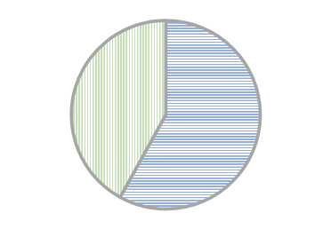






「インターネットゲーム課金」にご注意！
１８歳未満からの相談が
約６割！！
相談事例
子どものアカウントは作っていなかったため、
親のアカウントでゲーム機の使用を
許可していた。
親のアカウントはクレジットカード
決済ができる設定になっていて、
親に無断で、子どもが数万円の
課金をしてしまった。
クレジットカード決済のメールが
届き、無断で課金していることに
気がついた。
インターネットゲーム課金に
関する相談割合
＼アドバイス／
保護者の古いスマホや子ども専用のスマホで遊ばせる場合は、子ども専用のアカウントを作成し、「ペアレンタルコントロール」機能を利用しましょう。 課金を承認制に設定できます。
子どもと一緒に行う対策も重要です。ゲームの課金の仕組みを一緒に確認したり、 課金についてルールを決めたりしましょう。
日頃から決済完了メールや明細を確認しましょう。
未成年者が保護者の同意なく契約した場合は取り消すことができる場合が あります。
ただし、子どもが保護者のアカウントでログインしたスマホで課金した 場合や、成人であると偽って課金した場合などは、子どもによる課金 だったと判断できないため、取り消すことができない場合もあります。
困ったときや、トラブルになったときは、
お住まいの市町村の消費生活相談窓口にご相談ください！
○首長メッセージ
私たちは府民の皆様の安全・安心な消費生活の実現を図るため、将来にわたって、消費者行政に全力で取り組みます。
大阪府知事、大阪市長、堺市長、岸和田市長、豊中市長、池田市長、吹田市長、泉大津市長、高槻市長、貝塚市長、守口市長、枚方市長、
茨木市長、八尾市長、泉佐野市長、富田林市長、寝屋川市長、河内長野市長、松原市長、大東市長、和泉市長、箕面市長、柏原市長、
羽曳野市長、門真市長、摂津市長、高石市長、藤井寺市長、東大阪市長、泉南市長、四條畷市長、交野市長、大阪狭山市長、阪南市長、
島本町長、豊能町長、能勢町長、忠岡町長、熊取町長、田尻町長、岬町長、太子町長、河南町長、千早赤阪村長
シニア向け
消費生活情報
サイトはこちら→
若者向け
消費生活情報
サイトはこちら→
被害にあっても、あきらめないで
消費者ホットライン
☎１８８（いやや！）
※局番なし
大阪府HP
大阪市HP
大阪府消費生活センター ☎06-6616-0888
ホームページ：https://www.pref.osaka.lg.jp/o070120/shouhi/ichiran.html
大阪市消費者センター ☎06-6614-0999
ホームページ：https://www.city.osaka.lg.jp/lnet/
©Expo 2025

